Slide 1
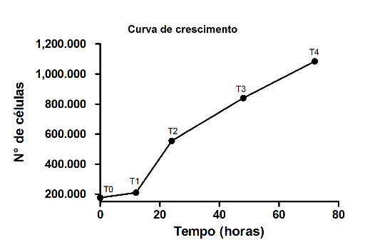
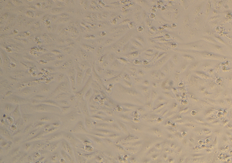
Perda da região 19p associada à variação do número de cópias de DNA no carcinoma adenoide cístico
Isabel Marina Santos Cardoso ¹ ², Fernanda Jardim da Silva ¹ ², Danielle Queiroz Calcagno ¹ ²
¹ Universidade Federal do Pará
² Núcleo de Pesquisas em Oncologia
Introdução
Resultados
O Carcinoma Adenoide Cístico (CAC) é uma neoplasia rara que acomete principalmente as regiões de cabeça e pescoço e representa cerca de 10% dos tumores de glândulas salivares. As características moleculares do CAC são pouco compreendidas e a raridade do tumor dificulta a obtenção de modelos in vitro e in vivo para auxiliar na investigação da patogênese. Portanto, no presente estudo, buscamos estabelecer e caracterizar citogenéticamente uma linhagem celular CAC como modelo in vitro para auxiliar na compreensão da carcinogênese deste tumor.
Casuística e Métodos
Fig. 2: Gráfico da curva de crescimento celular. As células foram quantificadas na câmara de Neubauer e diluídas em uma concentração de 200 µl de meio
Um fragmento de tecido tumoral CAC fresco foi coletado no momento da cirurgia e então armazenado em um frasco de coleta contendo meio de cultura 199 a 10% de soro bovino fetal (SBF). A caracterização morfológica foi baseada na descrição do exame de biópsia tecidual. O processo de estabelecimento, manutenção e rotina da linhagem foram realizados de acordo com o protocolo estabelecido no Núcleo de Pesquisas em Oncologia (NPO). A curva de crescimento celular foi determinada de acordo com o protocolo estabelecido no NPO. As contagens de células ocorreram após 12, 24, 48 e 72 horas. O gráfico da curva foi obtido usando o software GraphPad Prism 6. O DNA da 56ª passagem da linhagem celular e do tecido tumoral foi isolado usando o QiAmp DNA Isolation Kit de acordo com o protocolo recomendado pelo fabricante. A concentração e pureza do DNA foram avaliadas por eletroforese em gel de agarose e Nanodrop. A análise de CNAs em tecido tumoral e linhagem estabelecida foi realizada usando o SurePrint G3 Cancer CGH+SNP Array Bundle da Agilent, matriz 4x180K. O controle e aquisição das imagens foram feitos utilizando o software Feature Extraction, v10.10. A análise dos dados foi realizada por meio do programa de cytogenomics e a validação dos dados foi realizada no site toppgene.cchmc.org. LogRatio > 0,25 e logRatio < -0,25 foram definidos para ganhos e perdas cromossômicas, respectivamente.
Tabela 1: Alterações citogenéticas identificadas na linhagem e na amostra tumorais.
Alteração | Região | Gene | Amostra
Perda | 6q23.3 - q25.1 | PLAGL1 | Linhagem
Ganho | 7p22.1 - p11.2 | EGFR | Linhagem
Amplificação | 7q31.2 | MET | Linhagem
Ganho | 7q32.3 - q34 | BRAF | Linhagem
Deleção | 9p21.3 - p21.1 | CDKN2A/B | Linhagem
Ganho | 17q12 - q21.2 | HER2 | Linhagem
Ganho | Xq25 - q27.1 | SMARCA1 | Linhagem
Ganho | 9q34.3 | NOTCH1 | Tecido
Ganho | 5q32 | PDGFRβ | Tecido
Amplificação | 8p11.22 | ----- | Ambas as amostras
Perda | 19p13.3 - p12 | CDKN2D, KEAP1, DNM2, SMARCA4 | Ambas as amostras
Amplificação | 22q11.22 | ----- | Ambas as amostras
Resultados
A cultura de células aderentes mostrou um crescimento de colônias tumorais a partir da passagem 18. A curva de crescimento celular (#39) mostrou um volume inicial de 265,5x104 células em 3000 µl. Nos 200 µl semeados em cada garrafa, havia 17,7x10⁴ células (T0).
Fig. 1: Linhagem celular de CAC estabelecida na passagem 52, visualizada em microscópio invertido, objetiva de 40x.
A contagem na câmara de Neubauer em seus respectivos tempos foi: T1 (12h) = 210.000 células, T2 (24h) = 555.000 células, T3 (48h) = 840.000 células e T4 (72) = 1.080.000 células. A biópsia tumoral revelou padrão de crescimento tubular e presença de invasão perineural e infiltração profunda dos planos musculares. O ACGh revelou uma perda de CNAs na região 19p, que abriga importantes genes supressores de tumor (KEAP1, DNM2, SMARCA4, CDKN2D).
Conclusões
Atualmente, a pesquisa básica sobre a carcinogênese do CAC é limitada devido à falta de modelos in vitro e in vivo para estudos. Neste trabalho, as células apresentaram crescimento lento, o que está de acordo com o que foi observado na maioria dos pacientes com CAC. A perda na região 19p tanto no tecido quanto na linhagem sugere que os genes candidatos nesta região podem ser importantes para a progressão do tumor. Outras alterações observadas somente na linhagem indicam uma significativa heterogeneidade intratumoral. A perda de algumas alterações observadas somente na amostra tecidual pode indicar que estas alterações não são importantes para a progressão tumoral.
Contatos
I
isabel.cardoso@icb.ufpa.br
Fernanda.jardims20@gmail.com
danicalcagno@gmail.com

